Slide 1

MÓDULO 30 · MATEMÁTICA · AULA 522
Concavidade
Crescer e ter concavidade são coisas diferentes
Concavidade

Slide 2
Para começar
Uma função pode ser crescente e, ao mesmo tempo, ter concavidade para baixo?
POSSOR · Cálculo I: Derivadas · Aula 522
2

Slide 3
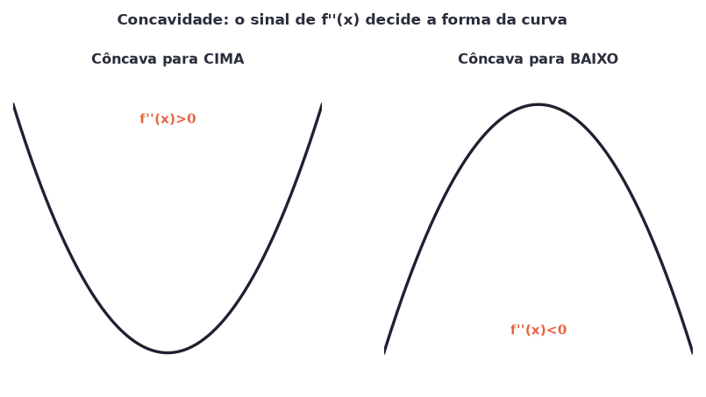
O conceito central
f''(x)>0: concavidade para cima; f''(x)<0: concavidade para baixo — independente do crescimento.
POSSOR · Cálculo I: Derivadas · Aula 522
3

Slide 4
Como funciona
Uma função pode crescer desacelerando (côncava para baixo) ou acelerando (côncava para cima).
• f''>0: a inclinação está aumentando (forma de sorriso)
• f''<0: a inclinação está diminuindo (forma de carranca)
POSSOR · Cálculo I: Derivadas · Aula 522
4

Slide 5

Cuidado com essa armadilha
Confundir crescimento/decrescimento (sinal de f') com concavidade (sinal de f'').
POSSOR · Cálculo I: Derivadas · Aula 522
5

Slide 6
Exemplo resolvido
Determine a concavidade de f(x)=x³-3x em cada intervalo.
f''(x)=6x
Côncava para baixo em x<0; para cima em x>0
POSSOR · Cálculo I: Derivadas · Aula 522
6

Slide 7
Roteiro de hoje
1
Pergunta inicial
2
Independente do crescimento
3
Exemplo
4
Exercícios
POSSOR · Cálculo I: Derivadas · Aula 522
7

Slide 8

Hora dos Exercícios — Fixação
QUESTÃO 1
O que f''(x)>0 indica sobre a concavidade de f?
💡 Dica
Nunca deduza a concavidade a partir do crescimento — são informações independentes, verifique f'' separadamente.
POSSOR · Cálculo I: Derivadas · Aula 522
8

Slide 9

Gabarito e Encerramento
Resposta
Concavidade para cima.
Resumo da Aula
Com a concavidade mapeada, a próxima aula identifica onde ela muda: os pontos de inflexão.
• Concavidade (sinal de f'') e crescimento (sinal de f') são propriedades independentes.
Próxima aula: Módulo concluído.
POSSOR · Cálculo I: Derivadas · Aula 522
9

